Slide 1


國立臺中教育大學
半年全時教育實習
申請流程
(含暫准報名教師資格考試流程)
承辦單位：本校師資培育暨就業輔導處
聯絡同仁：教育實習與輔導組高敬堯組長
聯絡專線：04-2218-3237

Slide 2
法規依據
(一) 師資培育法
(二) 師資培育之大學及教育實習機構辦理教育實習辦法
(三) 國立臺中教育大學教育實習實施要點

Slide 3

修習師資職前教育課程
通過教師資格考試
申請
合格教師證
1
3
5
2
4
6
取得修畢
師資職前教育證明書
參加半年全時教育實習
參加教師甄試考取正式教師

Slide 4
實習學生身份別
檢核實習資格
教師資格考試通過證明
學士學位以上學歷證明
修畢師資職前教育證明(含學分表)
本校教學專長能力檢定1項(限實習國民小學師資類科)
學科知能評量基礎級1項(限實習國民小學師資類科)
大學部 師資生
非應屆 畢業校友
進修推廣部學員
研究所 師資生

Slide 5
申請半年教育實習流程
(一)查詢合格教育實習機構
(二)列印半年教育實習申請表件
(三)自行連絡前往實習機構簽約
(四)送件至師培處並審核實習資格

Slide 6
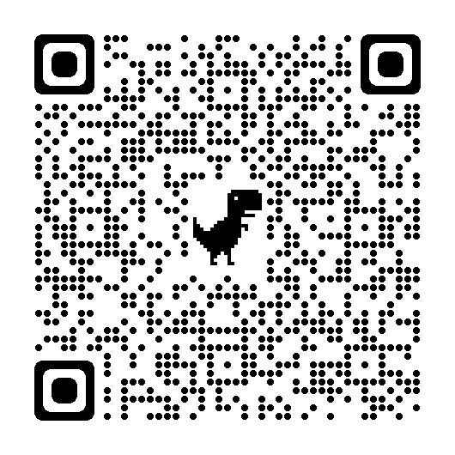
實習申請流程
師培處網站網址：
https://tecs2020.ntcu.edu.tw/index.php
(一)查詢合格教育實習機構(兩項都要符合)
(二)列印半年實習申請表件
(三)自行連絡前往實習機構簽約
(四)送件至師培處審核實習資格
公告在全國教育實習資訊平臺的合格學校（查詢網址）
列印1.同意書(背面含實習平臺截圖)/(選用)推薦函(背面含個人基本資料表)。
大四師培學系應屆畢業生請以班級為單位送件。(翌年3月31日截止)
與本校簽約之教育實習機構（名冊下載路徑：師培處網站/檔案下載/半年教育實習）
學程生、研究生、延畢生、畢業校友及推廣部學員請個別送件。(翌年4月30日截止)
同意書第一聯(背面含實習平臺截圖)請交回本處，同意書第二聯和推薦函(含個人基本資料表)由實習機構留存。（實習機構代碼查詢網址）
下載路徑：師培處網站/檔案下載/半年教育實習專區

Slide 7
(一)查詢合格教育實習機構
本處公告每年9月公告實習申請流程後
即可開始找學校簽約(含2月實習及8月實習)

Slide 8
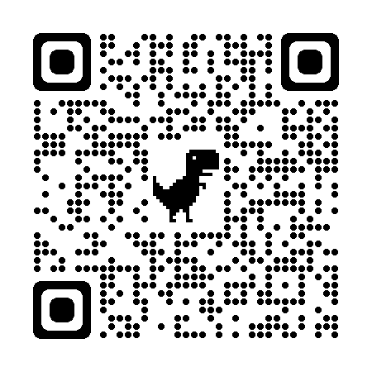
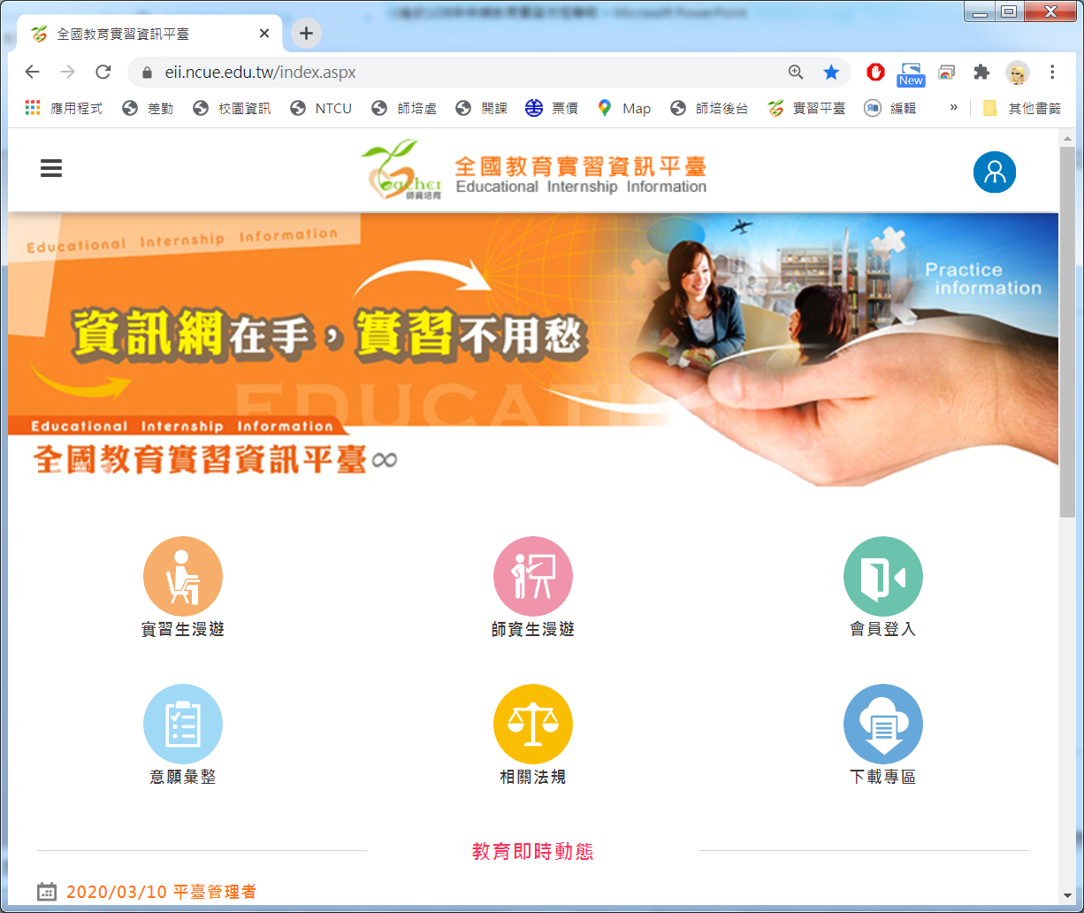
1.查詢全國教育實習資訊平臺
網址：https://eii.ncue.edu.tw/index.aspx
點選意願彙整

Slide 9
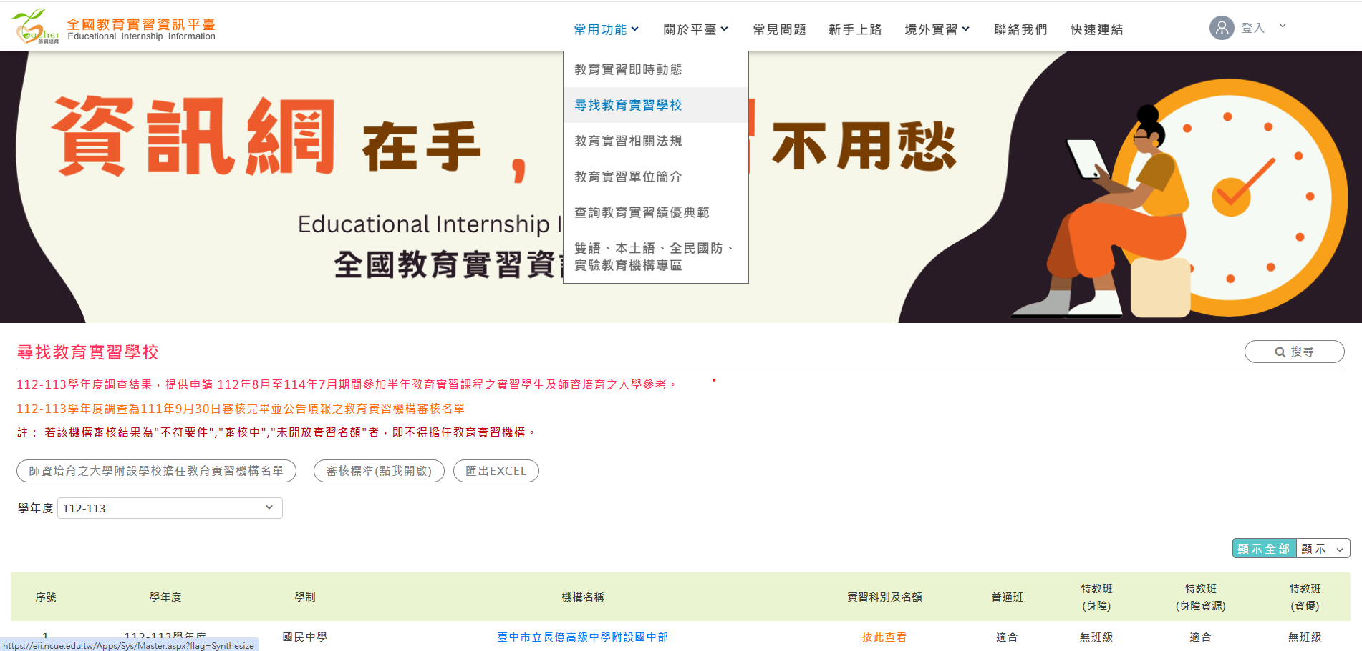
1.查詢全國教育實習資訊平臺
1
2
請閱讀注意事項
可按蒐尋找學校
113學年度第2學期實習請選擇112-113
114學年度第1學期實習請選擇114-115
3

Slide 10
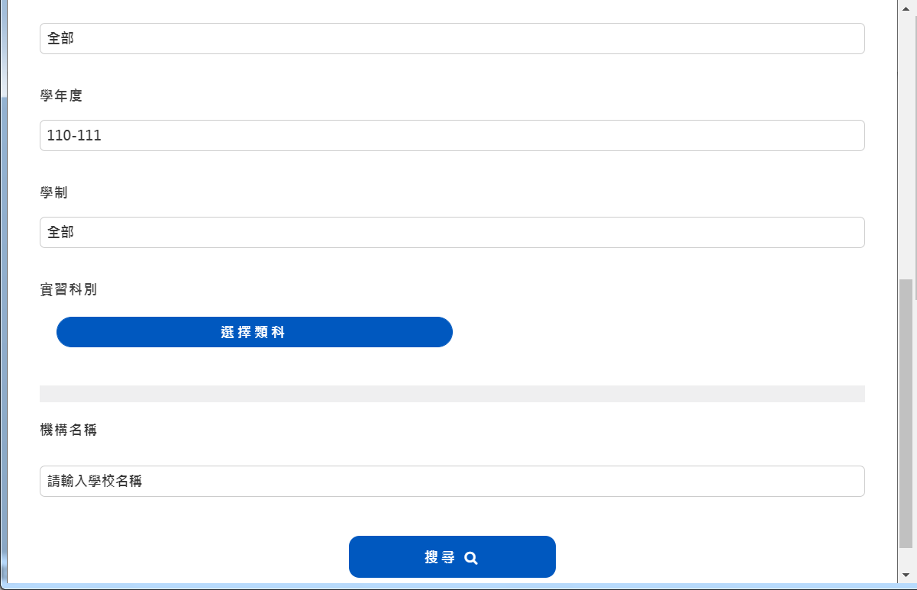
1.查詢全國教育實習資訊平臺
1.點選搜尋，修改實習學年度
2.輸入學校名稱查詢

Slide 11
1.查詢全國教育實習資訊平臺
1
2
雙語、本土語可直接按此查詢

Slide 12
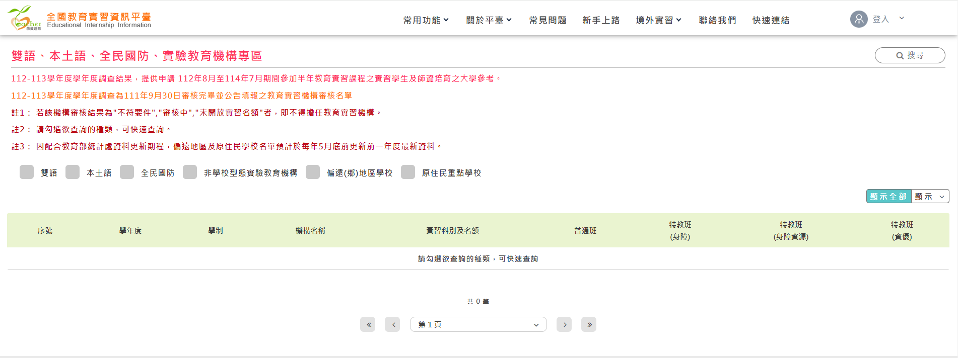
1.查詢全國教育實習資訊平臺
請務必閱讀注意事項
可勾選設定條件

Slide 13
雙語、中等學程師資生選擇實習學校
注意事項
依據「國立臺中教育大學教育實習實施要點」規定如下：
  肆、教育實習機構之遴定及輔導職責
  十六、教育實習機構應具備下列條件。但實驗教育學校或教育實習機構位於境外者，得不受下列第一款至第三款規定之限制：
  (一)行政組織健全。
  (二)具有足夠合格師資。
  (三)軟硬體設施、設備充足。
  (四)辦學績效良好。
  前項教育實習機構，經各該主管機關選定後，應公告於中央主管機關建置之全國教育實習資訊平臺。實習學生應從公告名單選擇教育實習機構。
  修習雙語教學師資培育課程之實習學生，其教育實習機構遴選應以雙語學校或開設雙語課程之學校為原則。
  修習中等學程之實習學生，其教育實習機構遴選應以中等學校開設有本土語文閩南語語文專長之學校為原則。

Slide 14
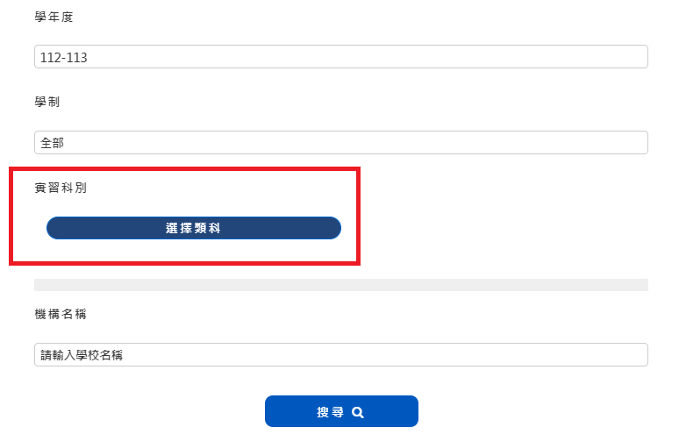
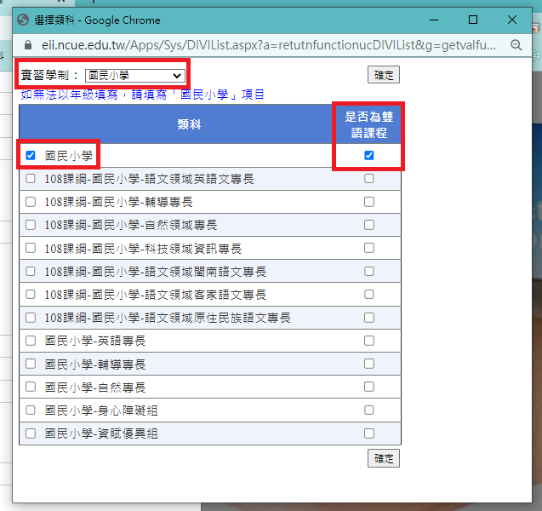
雙語師資生查詢合格教育實習機構
請務必要勾選是否為雙語課程。

Slide 15
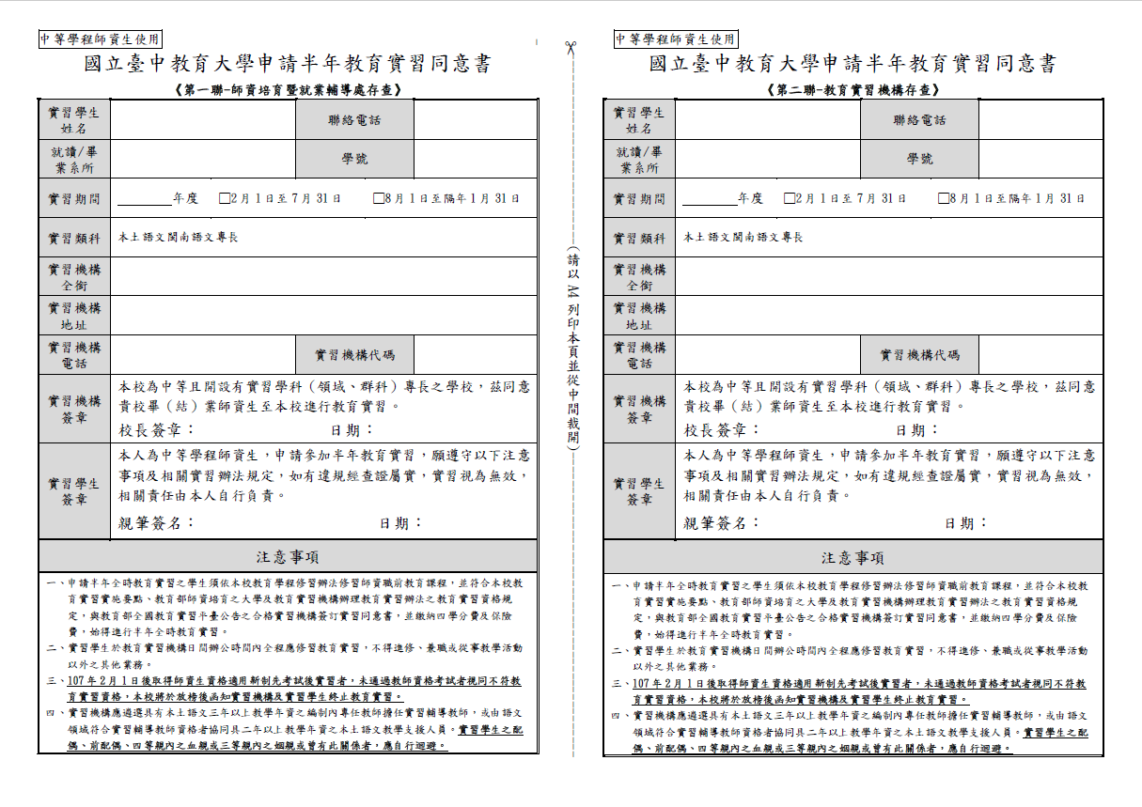
本校中等學程師資生實習之機構
實習機構須具有本土語文閩南語文三年以上教學年資之編制內專任教師擔任實習輔導教師，或由語文領域符合實習輔導教師資格者協同具二年以上教學年資之本土語文閩南語文教學支援人員。

Slide 16
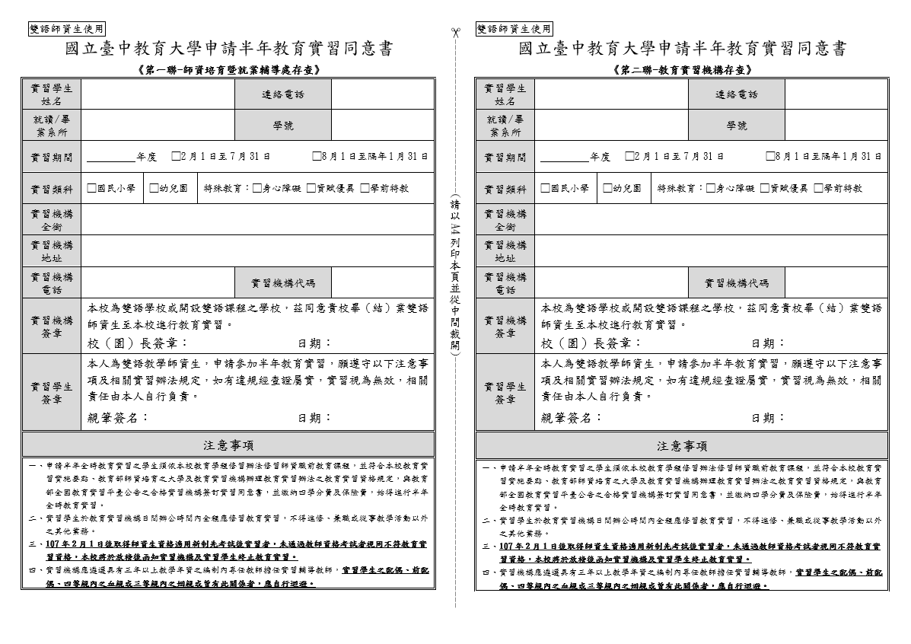
雙語、中等學程師資生填選申請書
雙語師資生請務必選擇雙語師資生使用申請書，並依上述條件簽屬。
中等學程師資生請務必選擇中等學程師資生使用申請書，並依上述條件簽屬。

Slide 17
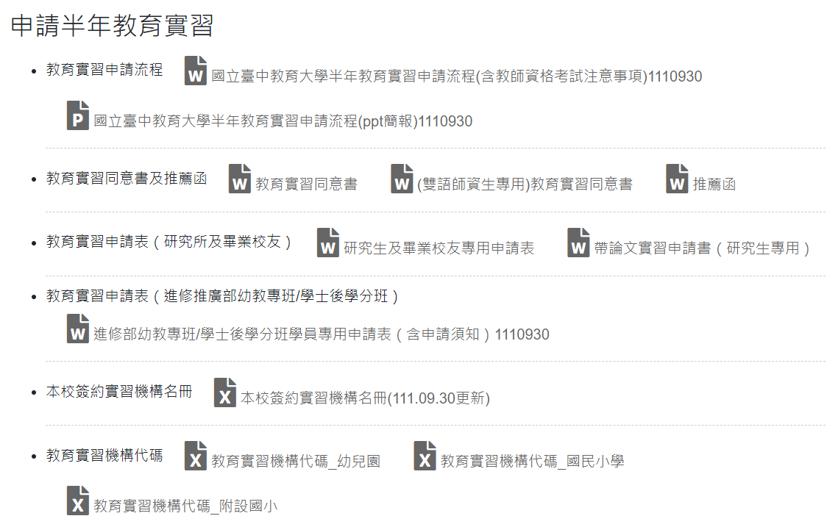
2.查詢本校簽約實習機構名單

Slide 18
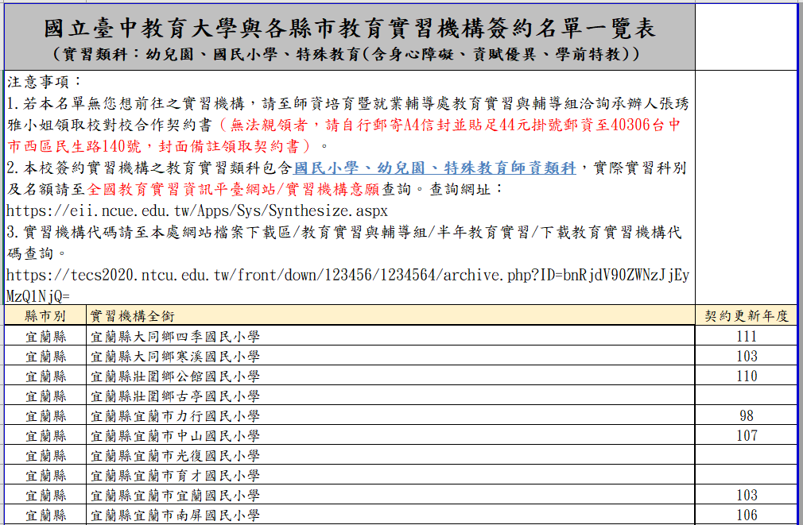
2.查詢本校簽約實習機構名單
本校簽約合作之實習機構已達1000所以上
資料筆數眾多，盡量使用電腦下載開啟
如果沒有簽約名單上，請至師培處領取合作契約書

Slide 19
(二)半年教育實習簽約表件
實習同意書、推薦函

Slide 20
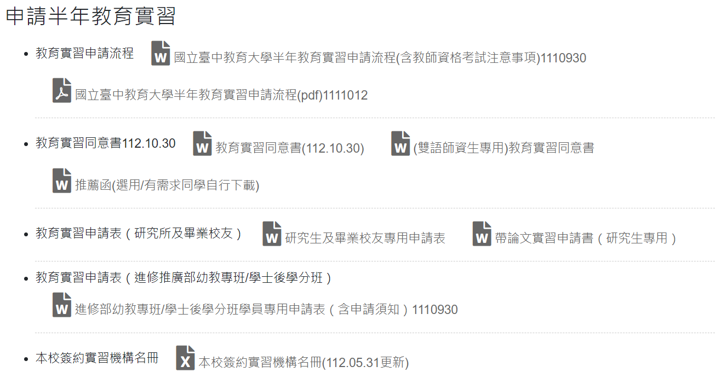
教育實習簽約文件下載
雙語師資生請使用專用表格
以免影響教師證核發

Slide 21
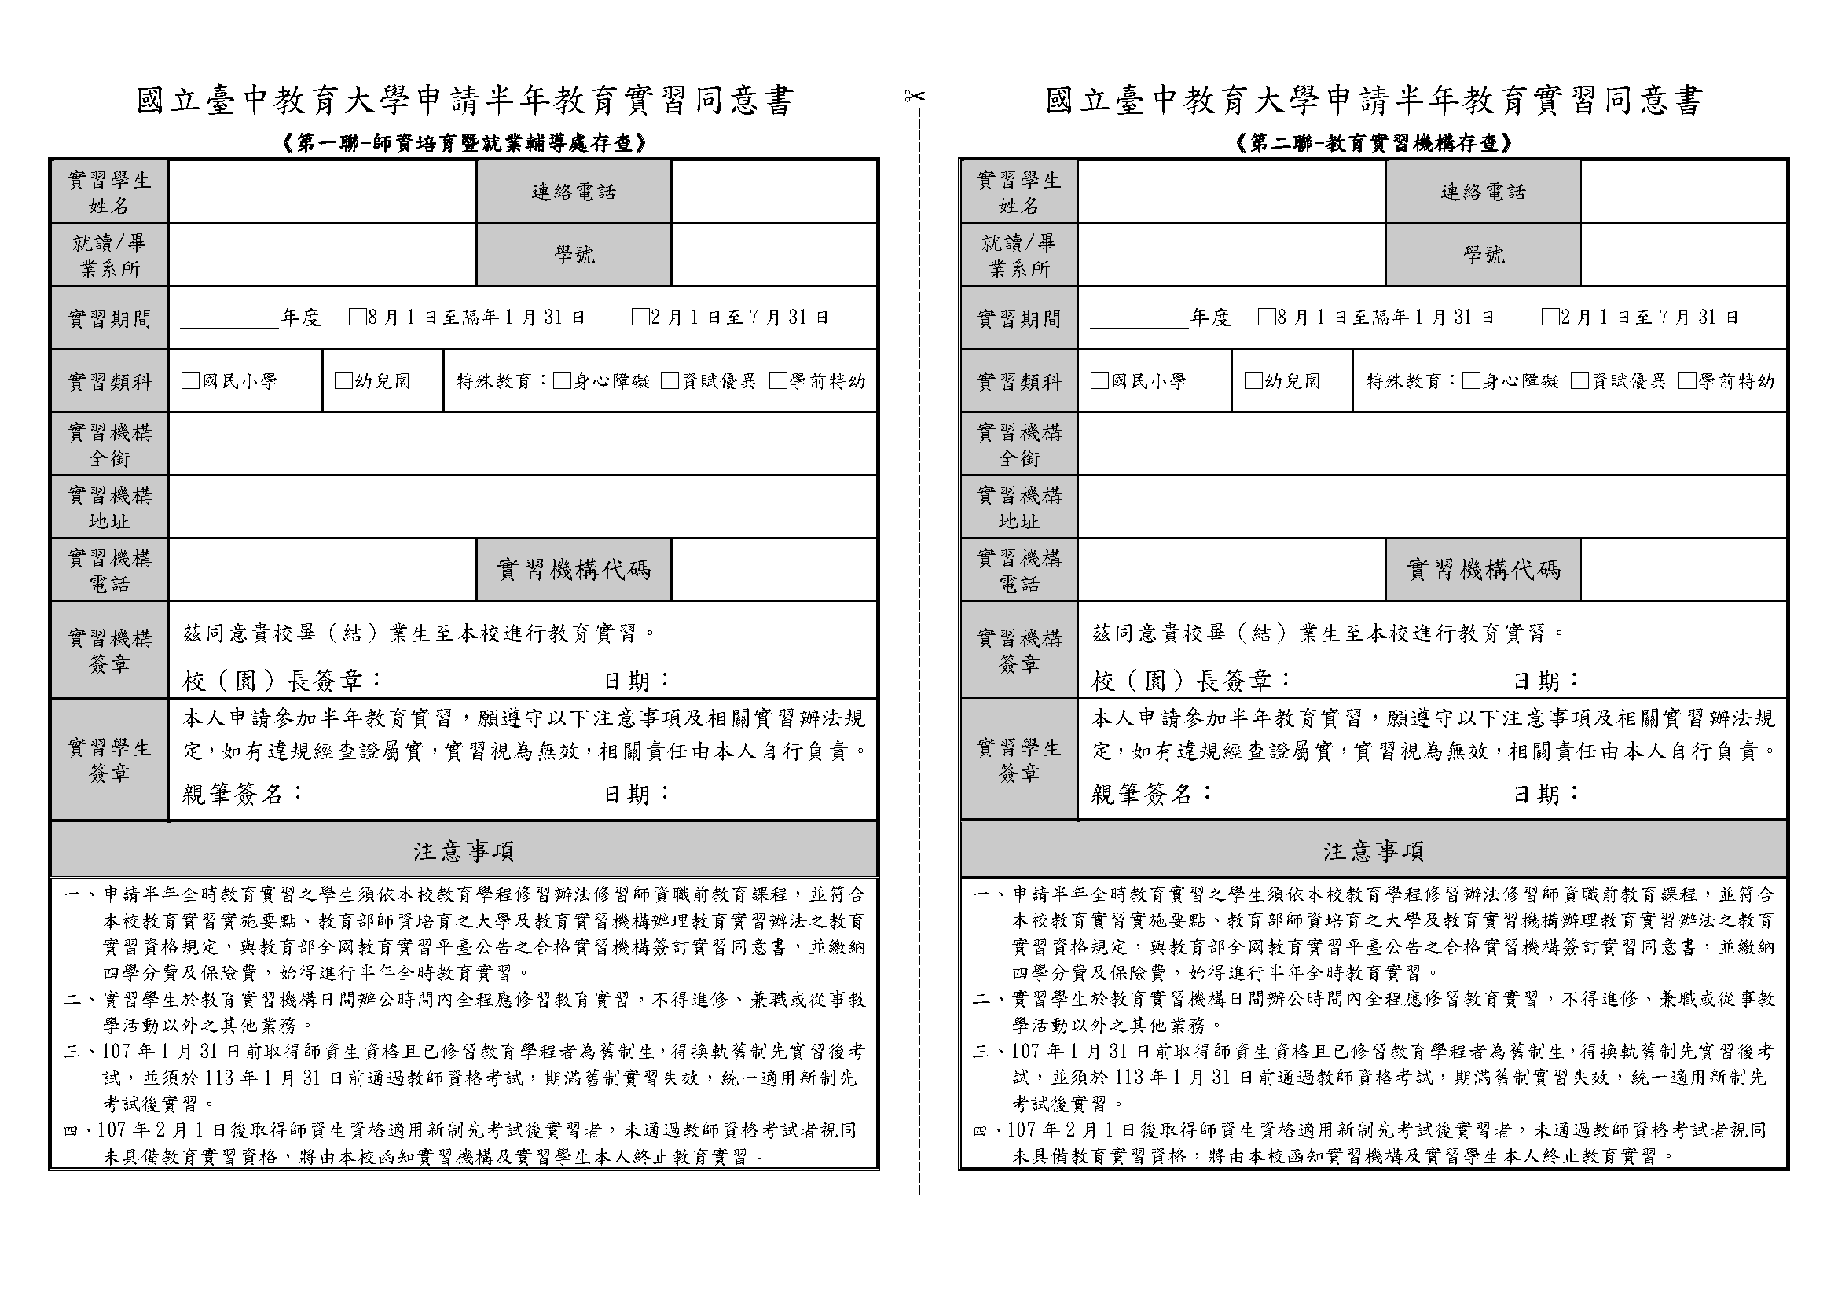
教育實習簽約文件(1.同意書正面)
第二聯請留給實習機構
不須交回師培處
請填寫年度，而非學年度
實習機構代碼查詢網址
實習機構代碼務必正確，否則之後將無法在實習平臺查詢實習資料

Slide 22
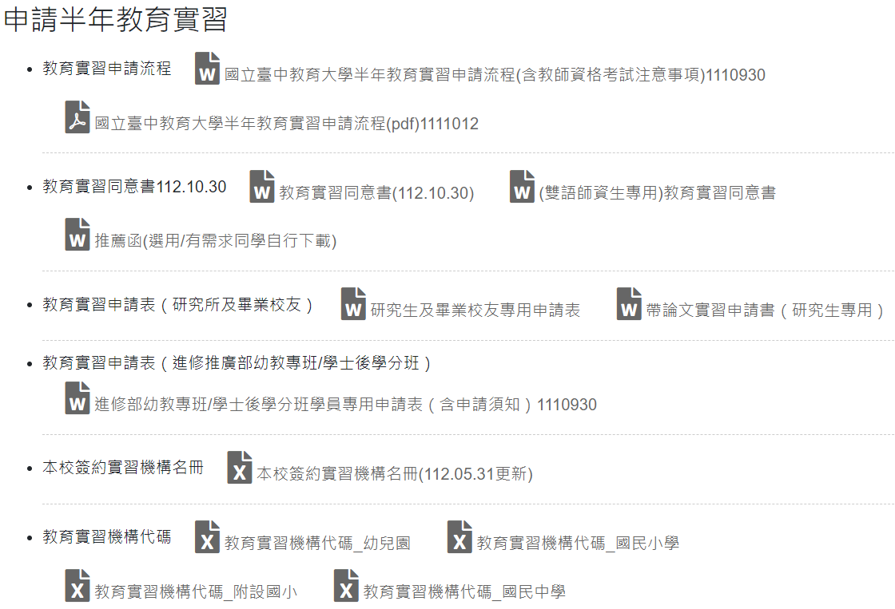
查詢實習機構代碼(方法1:下載excel表)
點此下載

Slide 23
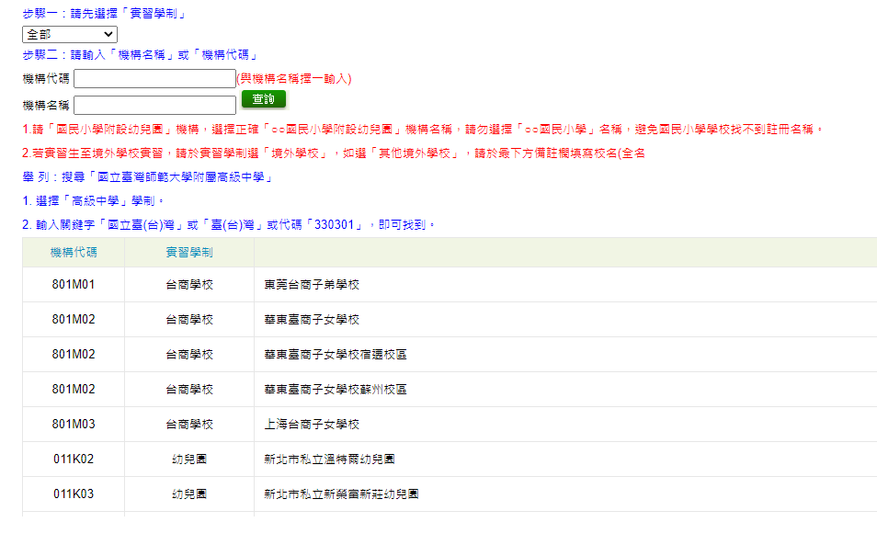
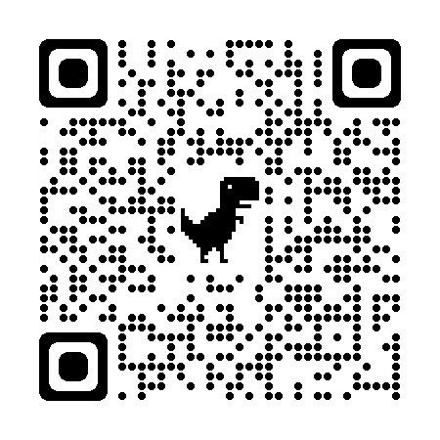
查詢實習機構代碼(方法2:線上查詢)
https://eii.ncue.edu.tw/Apps/Sys/OrgList.aspx?a=retutnfunctionucOrgList&

Slide 24
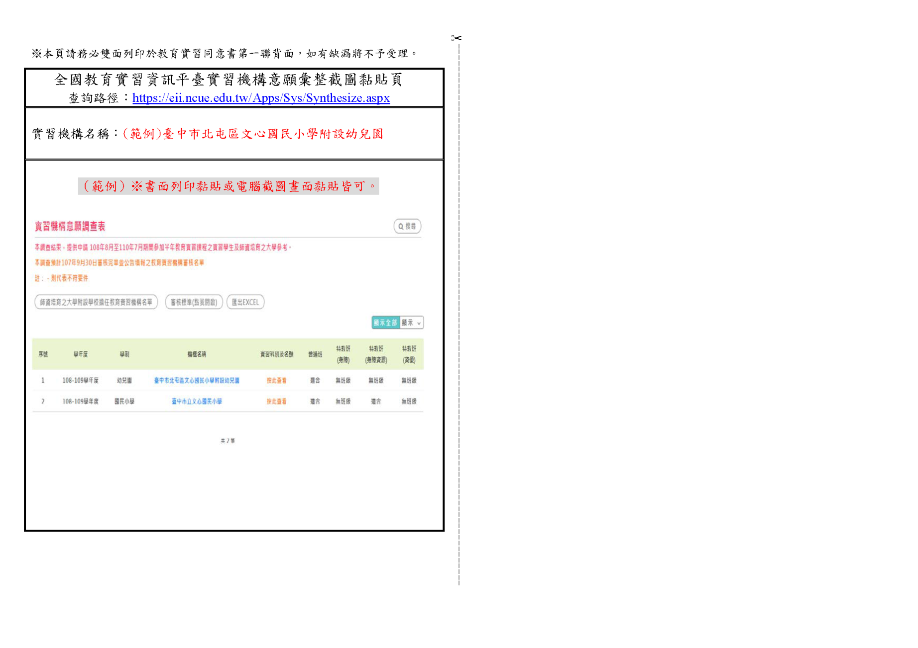
教育實習簽約文件(1.同意書背面)
請填寫學校名稱全銜。
請使用電腦截圖貼在欄位裡，或列印下來裁剪黏貼。

Slide 25
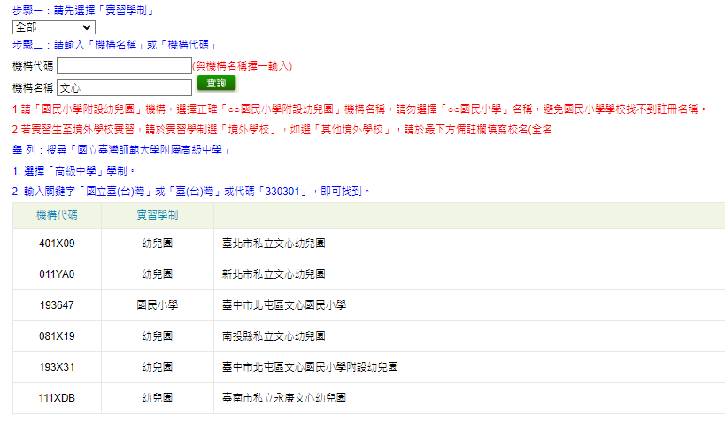
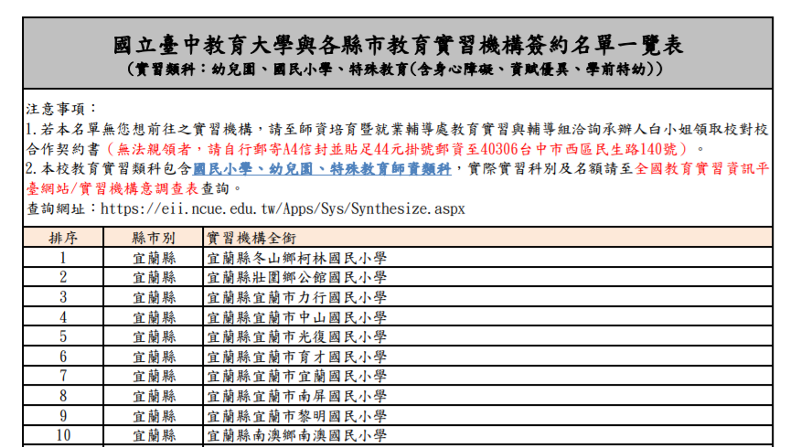
教育實習簽約文件(1.同意書背面)
黏貼錯誤範例1：實習機構代碼畫面
黏貼錯誤範例2：本校簽約學校名冊

Slide 26
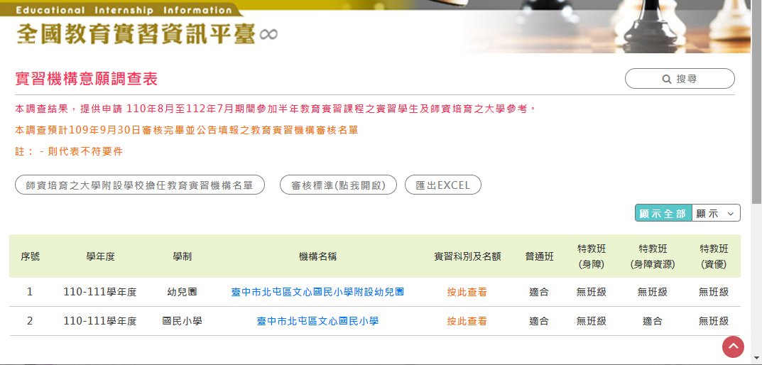
教育實習簽約文件(1.同意書背面)
正確應黏貼實習平台「機構意願彙整」查詢畫面

Slide 27
教育實習簽約文件(雙語師資生)
第二聯請留給實習機構
不須交回師培處
請填寫年度，而非學年度
實習機構代碼查詢網址

Slide 28
教育實習簽約文件(中等學程師資生)
第二聯請留給實習機構
不須交回師培處
請填寫年度，而非學年度
實習機構代碼查詢網址

Slide 29
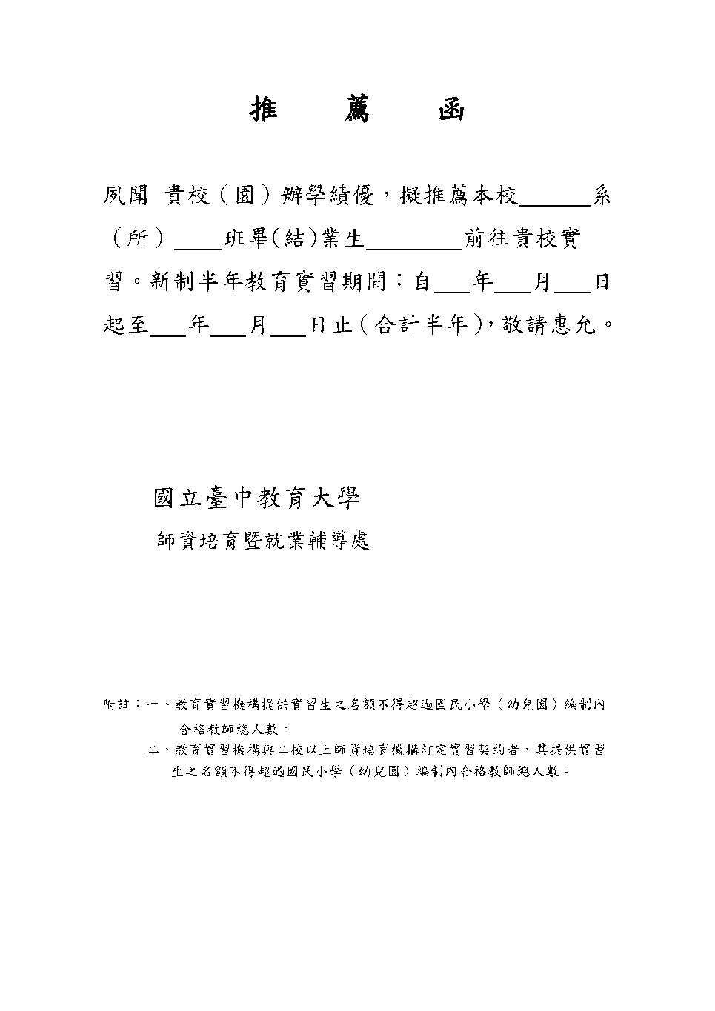
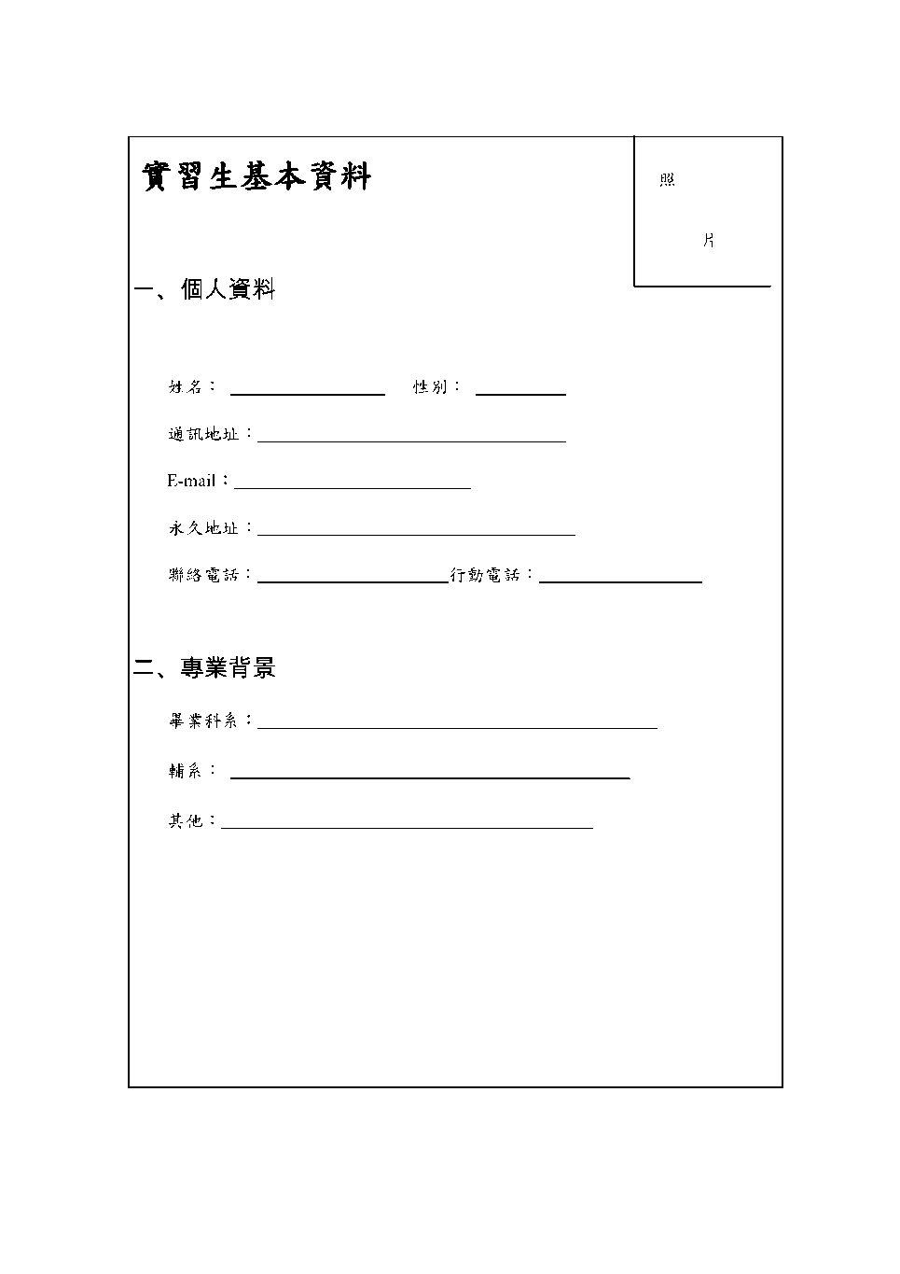
教育實習簽約文件(選用-推薦函(須加蓋戳章))
大四應屆畢業生如有需求請統一交給實習股長收齊後送至師培處蓋章，研究生、延畢生或畢業校友請自行至本處蓋章。

Slide 30
(三)聯絡並前往實習機構簽約
說明：
充分了解學校背景及治校理念後，攜帶實習同意書，聯絡實習機構承辦教育實習業務單位教師約時間，自行前往實習機構簽約。
請慎重考慮學校，並遵守簽約承諾，若非重大因素，簽約後不得擅自更改學校。

Slide 31
(四)送件至師培處審核
教育實習資格
2月實習：第一學期開學後收件至11月30日截止
8月實習：第二學期開學後收件至4月30日截止

Slide 32
師培處收件資料
身份別：大四應屆畢業生、延畢生
教育實習同意書正本(第一聯須含實習平臺截圖)
1吋彩色脫帽照1張(背面請註明學號姓名)
因申請8月實習人數較多，師培學系大四生請由實習股長統一收齊同意書及照片，於114年3月31日前繳交至師培處。

Slide 33
師培處收件資料
身份別：研究生、畢業校友、進廣部學員
教育實習申請表正本
教育實習同意書正本(第一聯含背面實習平臺截圖)
1吋彩色脫帽照1張(背面註明學號姓名)
大學畢業證書影本
修畢師資職前教育證明書正反面影本 ※第1學期修畢教程者，請於第2學期開學日~3/15前申請並自行送交，第2學期尚在修課者，請於5/14~5/31向本處課程與教學組提送「修畢師資職前教育證明書」申請表(下載網址)，實輔組將直接洽課程組補件。/進廣部學員請洽進廣部申請)
修習教育學程階段歷年成績單正本 (※本項供系所辦人員檢核修畢碩博士畢業應修學分)
教師資格考試通過證明(※應屆考生免附)

Slide 34
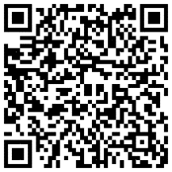
國民小學師資類科教育實習門檻
對象：105學年度起取得國民小學師資生資格者(含大學部及研究所)
備註：特教、幼教類科或公費生實習學生不在此限
檢核項目 | 考試主辦單位 | 繳交方式 | 審核期限
1.學科知能評量檢定基礎級一項 | 教師專業能力測驗中心 https://tl-assessment.ntcu.edu.tw/ | 上傳電子檔 線上表單 | 8月實習：7/31截止 2月實習：1/31截止
2.校內教學專長能力檢定一項 | 教務處課務組 (每學期初公告) 報名洽各項檢定 主辦系所
請各位同學自行留意相關檢定考試日期
如有問題，請務必主動聯繫相關單位及師培處

Slide 35
暫准報名教師資格考試流程
1.填報暫准報名教師資格考試表單
2.申請修畢師資職前教育證明書
3.檢核畢業資格

Slide 36
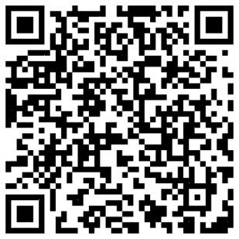
一、填報暫准報名資格調查表單
填報網址： https://forms.gle/5Fyu8U9SrSr1Dx5L8
填報期限：第二學期開學後至114年3月31日(星期一)中午12:00前
填報說明：為配合國立臺灣師範大學教師資格考試試務行政組作業流程檢核暫准報名名單，敬請符合暫准報名身分、且有意願報考本年度教師資格考試者，務必確實填寫本表單。未於期限前填報者，恐將影響您的報名權益，請務必留意期限。本表單不等於報名教師資格考試，報名流程敬請依照教育部公告之簡章說明辦理。
暫准報名身分定義：
1.113學年度第二學期可修畢師資職前教育課程、並可於114年7月10日(四)前取得大學畢業證書之大學部學生(含大四及延畢生)
2.113學年度第二學期可修畢師資職前教育課程、並可於114年7月10日(四)前檢核修畢所上畢業應修學分之研究所學生
已修畢師資職前教育課程或已領取師資職前教育證明書、已完成半年教育實習、無法如期取得大學畢業證書(或無法修畢所上畢業應修學分)、無意願參加6月教師資格考試者，符合以上任一身份者，請勿填寫本表單，以免造成資料比對錯誤，影響您的權益。

Slide 37
二、申請修畢師資職前教育證明書
身分別 | 申請流程
1.大四應屆畢業生 | 不須填寫申請表，由本處配合校內應屆畢業學分審查流程統一審核製發。參加半年教育實習者，統一於初次返校座談發放。
2.大五研修生、研究所學生 | ★第一批：113第1學期已修畢教育學程者(含延修生) ★收件期間：第2學期開學起至3/31(一)截止 註：此批學生非暫准報名身分，但因研究生及延修生修課進度不一，故在此提醒已修畢的同學請務必注意申請期限，以免影響教師資格考試報名資格。
 | ★第二批：113第2學期可修畢且正在修習教育學程 ★收件期間：114/5/13(二)至114/5/29(四)
 | 請須填寫「修畢師資職前教育證明書」申請表繳交至本處課程與教學組收。(下載網址)
3.進修推廣部學員 (含幼教專班、閩南語、雙語等學士後教育學分班) | 由進修推廣部統一審核製發。 107年2月1日前修畢學分未完成半年教育實習者，如欲換發新版修畢師資職前教育證明書，請逕洽本校進修推廣部各班承辧人申辦。（04-22183258）。

Slide 38
三、檢核應屆畢業資格
請大學部同學務必確認自己是否符合畢業規定(語言門檻等)，如有問題，請主動聯繫系辦及師培處，否則暫准報名無效，也不會拿到成績單。
繳交期限：114年7月10日(四)中午12:00前
身分別 | 繳交文件 | 備註
1.大學部學生 | 學士學位證書證書影本 (同學符合畢業規定後，由師培處向教務處申請檢核使用) | 第二學期期末考結束後，請務必主動確認自己本學期的成績結算情形，於7月10日前確認自己符合所有畢業門檻，以利師培處向教務處申請大學畢業證書影本供檢核使用。如有暑修或規劃出國者，請務必自行確認離校流程日期，逾期恕不受理補件。
2.研究所學生 預計申請8月實習者免附 | 暫准報名畢業應修學分檢核表 | 第二學期期末考結束後，請務必主動確認自己本學期的成績結算情形。填寫檢核表連同附件會辦就讀系所承辦人員審核是否「修畢碩士/博士學位畢業應修學分(不含論文學分)」，於7月10日前將檢核表正本及歷年成績單繳交至師培處。
3.進修部學員 | 學士學位證書證書影本 | 原則上由進修推廣部統一提供，身分別含：含幼教專班、閩南語、雙語等學士後教育學分班。
檢核應屆畢業資格 ★截止期限：112年7月15日（星期六）12時00分前

Slide 39
114年應屆畢業生實習前重要時程
大四應屆畢業生8月實習
申請截止
研究生、畢業校友及進廣部學員8月實習申請截止
教師資格考試
應屆畢業生
取得大學畢業證書截止
3/31
4/30
6/16
7/10
3/1
|
3/29
4月中旬
5/14
|
5/31
6月中旬
7月下旬
填報暫准報名教師資格考試
表單
學生自行報名
教師資格考試
研究生、延修生申請修畢師資職前教育證明證書
(本學期可修畢)
應屆畢業生
半年實習
職前講習
教師資格考試放榜
未通過者須
終止實習

Slide 40
教師資格考試預告事項

Slide 41
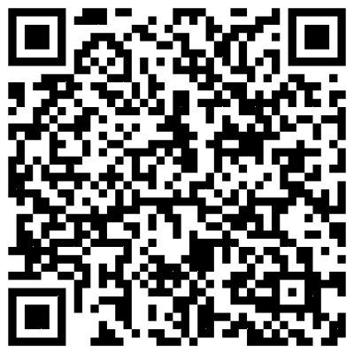
教師資格考試預告
114年6月15日(星期日)
教育部約於每年3-4月公告簡章。
報名方式
請應考人自行於期限內登入網站線上報名。
路徑：教師資格考試網站/線上報名
考試通過後僅會取得教師資格考試通過證明
需要完成半年教育實習才能申請教師證

Slide 42
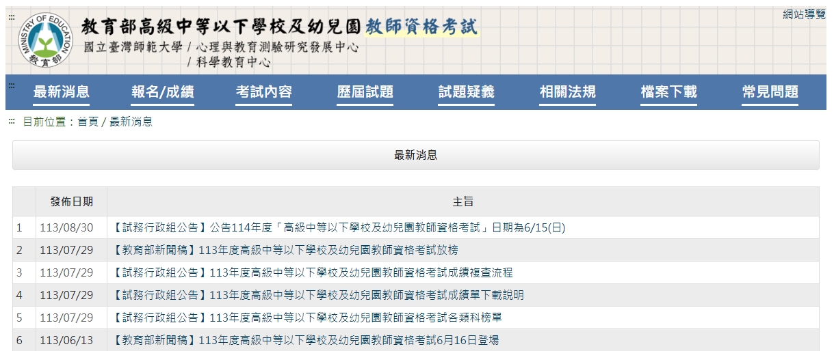
教師資格考試簡章下載(請自行下載、報名)
教師資格考試網站：https://tqa.rcpet.edu.tw

Slide 43
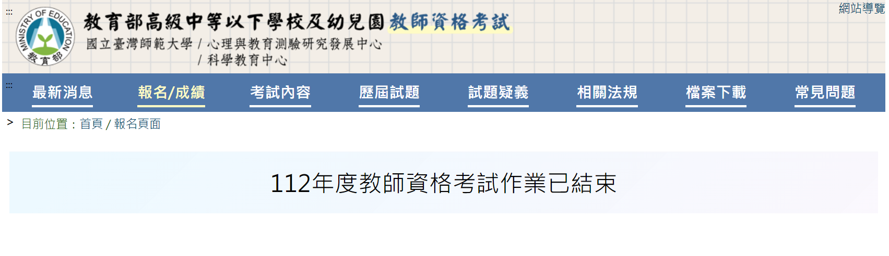
網址： https://tqa.rcpet.edu.tw

Slide 44
上傳照片注意事項
照片規格 上傳數位照片(教師證書核發服務系統)。
請使用正式大頭照，並請勿使用翻拍照片
請使用最近一年內 1 吋正面脫帽半身照片(學士照可)
影像寬×高像素不得少於 450×600 pixels
掃描器掃描之解析度不得低於 300 dpi
檔案以 JPEG 格式儲存（副檔名為 JPG）。

Slide 45
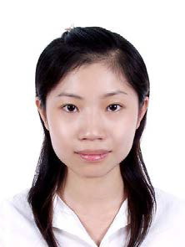
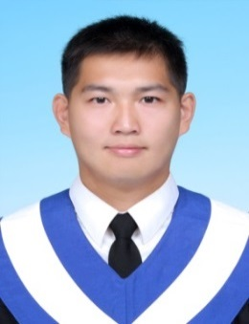
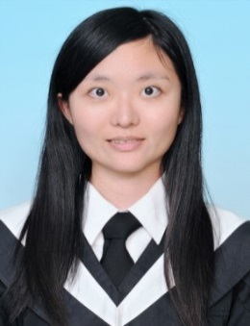

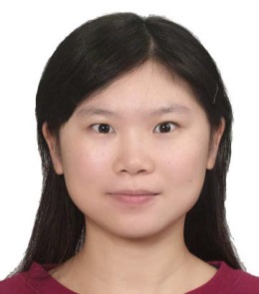
正確相片範例
正式大頭照（可使用學士照）
您所提供的照片會印在教師證書上，請慎重繳交。
(資料來源：教育部教師證書審查作業說明簡報)

Slide 46
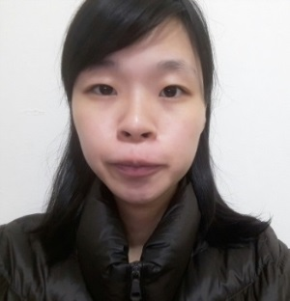
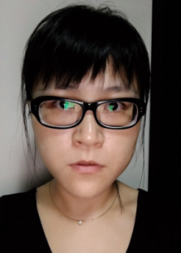


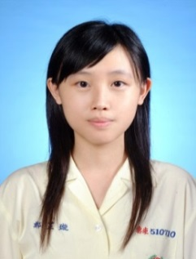

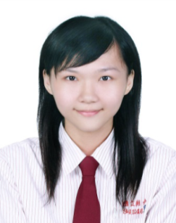
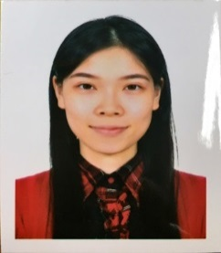
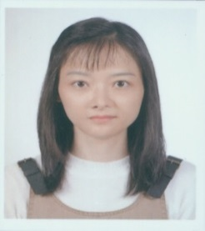
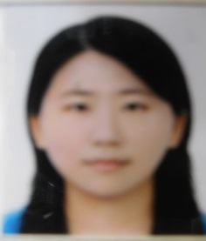
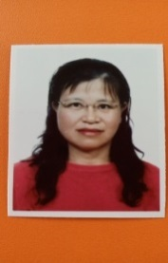
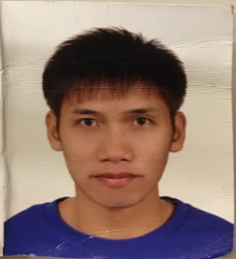
錯誤相片範例
生活照
非近3年照片
翻拍照片
(資料來源：教育部教師證書審查作業說明簡報)

Slide 47

聯絡方式
國立臺中教育大學師資培育暨就業輔導處
教育實習與輔導組
專線：04-22183237
信箱：intern@mail.ntcu.edu.tw

